Slide 1



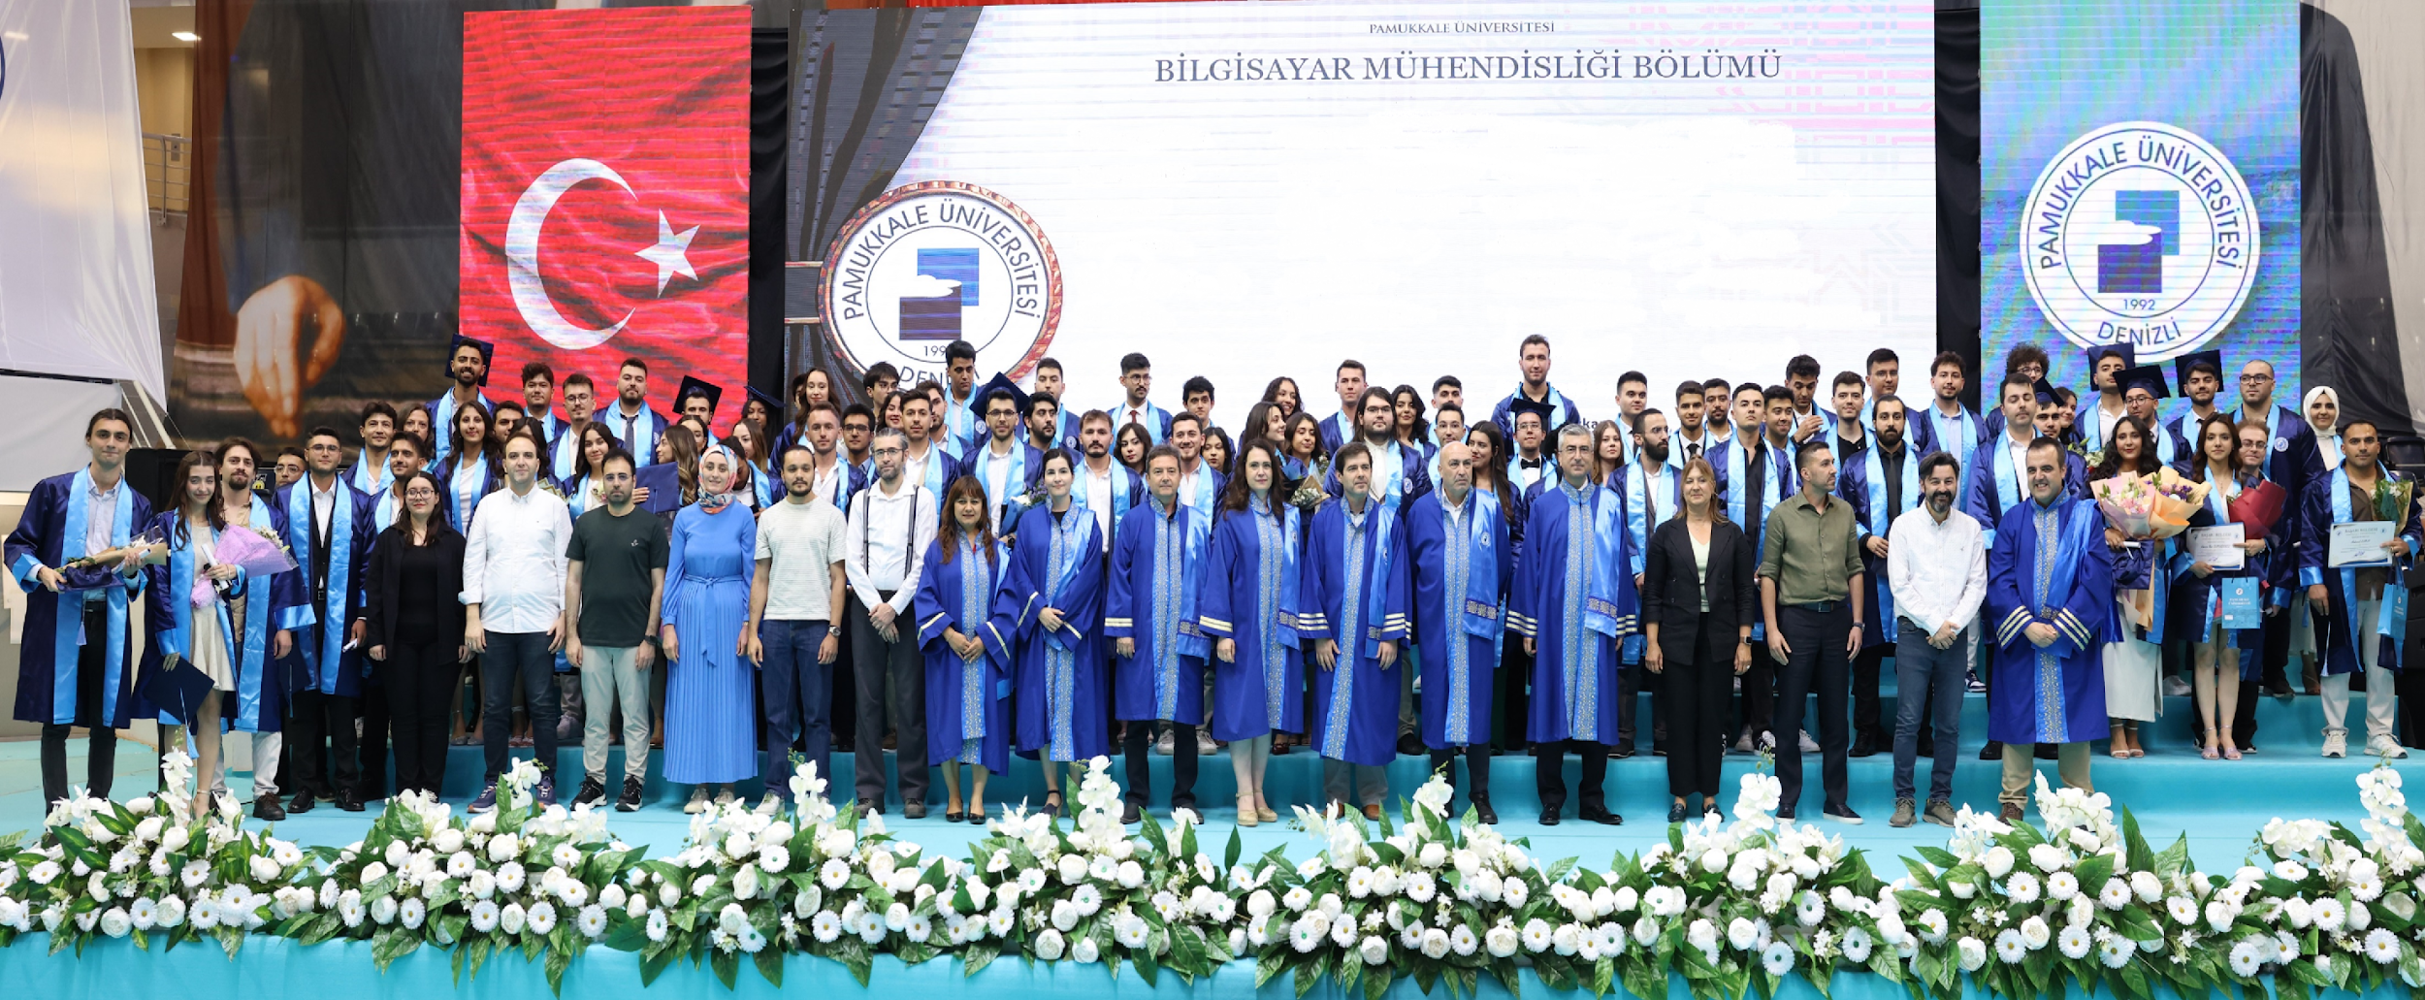
Bilgisayar Mühendisliği Bölümü

Slide 2



Bölüm Genel Tanıtımı
Eğitime 2003-2004 Öğretim yılında ilk lisans öğrencilerini alarak başlayan bölümümüz, ilk mezunlarını 2007 yılında vermiştir.
Yüksek Lisans ve Doktora programları bulunmaktadır.
560 Lisans, 54 Yüksek Lisans / Doktora öğrencisi bulunmaktadır. (2025 Ağustos itibariyle)

Slide 3



Bölüm Genel Tanıtımı
Amacımız; bilgisayar mühendisliği alanında çağdaş, teorik ve uygulamalı bilgilerle donatılmış, yenilikçi ve çözüm odaklı mühendisler yetiştirmek, bilimsel araştırmalar yaparak teknolojiye ve topluma katkı sağlamaktır.
Vizyonumuz; bilimsel ve teknolojik gelişmeleri yakından takip eden, uluslararası düzeyde tanınan, yenilikçi ve çağdaş bir mühendislik eğitimi sunarak bilgisayar mühendisliği alanında öncü bir bölüm olmaktır.
Misyonumuz; bilgisayar mühendisliği alanlarında teorik ve pratik bilgiye sahip, analitik düşünebilen, sorunlara çözüm üretebilen, etik değerlere bağlı ve yaşam boyu öğrenmeye açık bilgisayar mühendisleri yetiştirmektir.

Slide 4
Bölüm Genel Tanıtımı
Bölümümüz
  Bilgisayar Yazılımı
  Veritabanı Yönetimi ve Modellenmesi
  Bilgisayar Donanımı
  Bilgisayar Ağları ve Mimarisi
  Dağıtık Sistemler
  Yapay Zeka
  Kriptoloji
  Web Teknolojileri
  Görüntü İşleme
alanlarında güncel eğitim vermektedir.

Slide 5
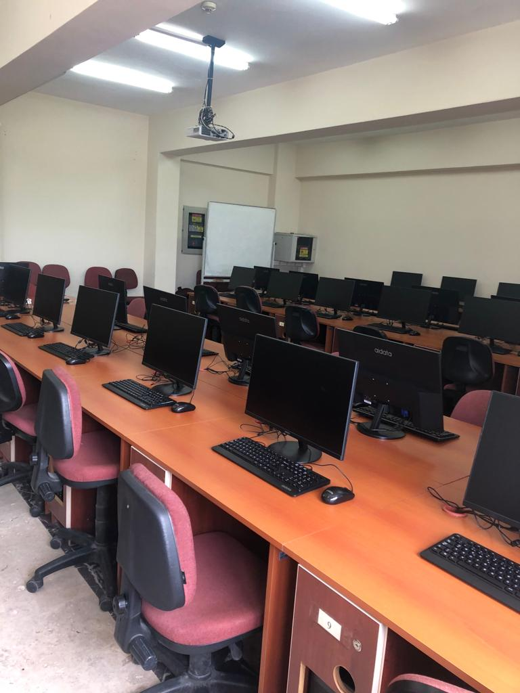
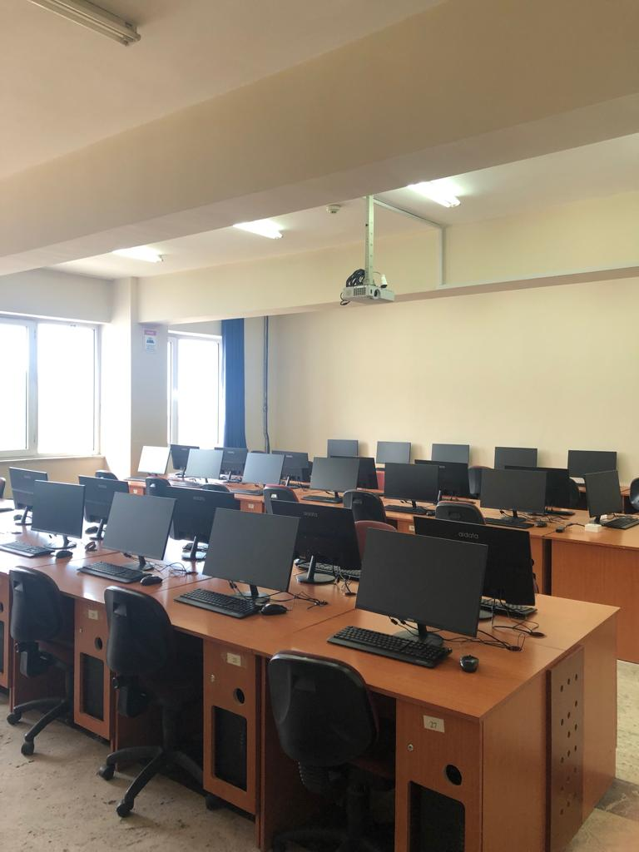
Bölüm Altyapımız ile ilgili Genel Bilgiler
Bölümümüzde 2023 Bahar döneminde yenilenmiş 2 adet bilgisayar laboratuvarı bulunmaktadır.
Ek olarak 1 adet ağ ve veri güvenliği laboratuvarı ve 1 adet mikroişlemci ve gömülü sistemler laboratuvarı bulunmaktadır.
Lab-3 Bilgisayar Laboratuvarı
Lab-5 Bilgisayar Laboratuvarı

Slide 6
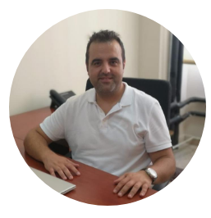
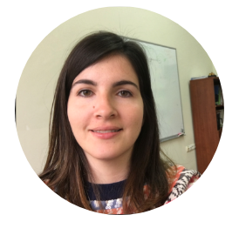
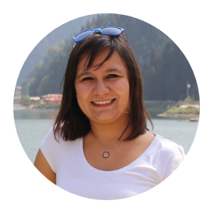
Yönetim
Bölüm Başkanı
Prof. Dr. Tufan Turacı
tturaci[at]pau.edu.tr
Bölüm Başkan Yardımcısı
Dr. Öğr. Üyesi Elif Haytaoğlu
eacar[at]pau.edu.tr
Bölüm Başkan Yardımcısı
Dr. Öğr. Üyesi Fatmana Şentürk
fatmanas[at]pau.edu.tr

Slide 7
Akademik Personel
Bölümümüzde toplam 16 öğretim elemanı bulunmaktadır.
4 Profesör
2 Doçent
4 Doktor Öğretim Üyesi
1 Öğretim Görevlisi
5 Araştırma Görevlisi

Slide 8
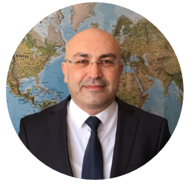
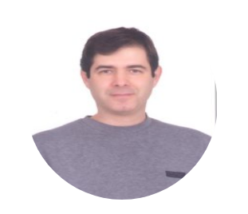
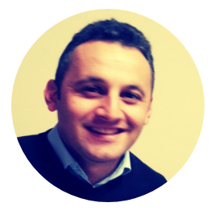
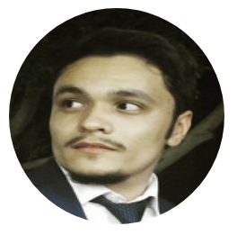
Akademik Personel - Bilgisayar Bilimleri Anabilim Dalı
Prof. Dr. Serdar İplikçi
Çalışma Alanları Makine Öğrenmesi Veri Madenciliği İş Zekası Akıllı Kontrol
Prof. Dr. Tufan Turacı
Çalışma Alanları Graf Teori Graf Algoritmaları Algoritmalar Ayrık Matematik Uygulamalı Matematik
Prof. Dr. Emre Çomak
Çalışma Alanları Yapay Zeka Bulanık Mantık Yapay Sinir Ağları
Öğr. Gör. Şevket Umut Çakır
Çalışma Alanları Artificial Intelligence Game Programming Computer Vision
Arş. Gör. Dr. Mustafa Tosun
Çalışma Alanları Dağıtık Sistemler Makine Öğrenmesi

Slide 9
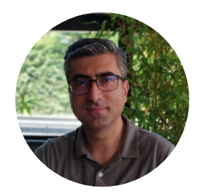
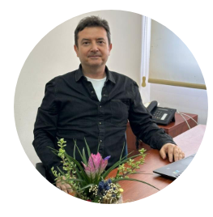
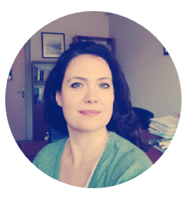
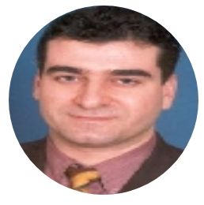
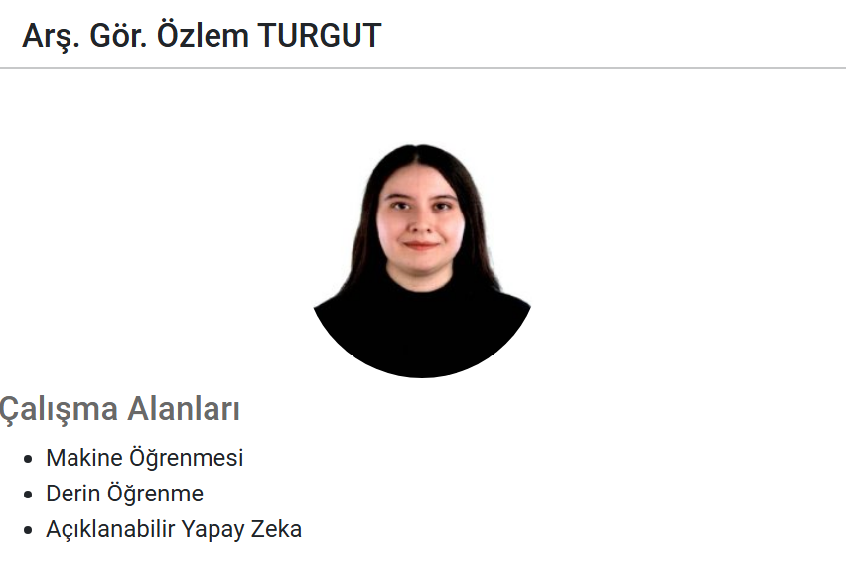
Akademik Personel - Bilgisayar Donanımı Anabilim Dalı
Prof. Dr. Sezai Tokat
Çalışma Alanları Kayma Kipli Kontrol Bulanık Mantık Kuramı Sayısal Optimizasyon
Doç. Dr. Gürhan Gündüz
Çalışma Alanları Büyük Veri Dağıtık Sistemler Veri Analizi
Doç. Dr. Meriç Çetin
Çalışma Alanları Kontrol Teorisi Yapay Öğrenme Sinir Bilim Uygulamaları
Dr. Öğr. Üyesi Gökhan Uçkan
Çalışma Alanları Elektrik Devreleri Mikrodenetleyiciler Dijital Sistemler Sinyal İşleme Görüntü İşleme Nesne Yönelimli Programlama Web Teknolojileri
Arş. Gör. Özlem Turgut
Çalışma Alanları Makine Öğrenmesi Derin Öğrenme Açıklanabilir Yapay Zeka

Slide 10
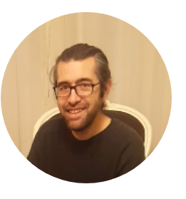
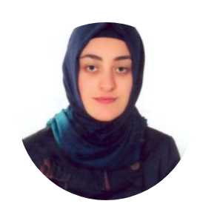
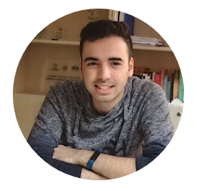
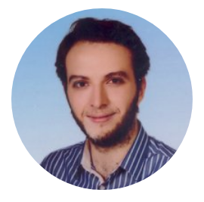
Akademik Personel - Bilgisayar Yazılımı Anabilim Dalı
Dr. Öğr. Üyesi Alper Uğur
Çalışma Alanları Ağ ve Bilgi Güvenliği Kriptografi Yazılım Mühendisliği
Dr. Öğr. Üyesi Elif Haytaoğlu
Çalışma Alanları Paralel Hesaplama Dağıtık Sistemler Telsiz Duyarga Ağları
Dr. Öğr. Üyesi Fatmana Şentürk
Çalışma Alanları Veritabanı Programlama, Modellemesi ve Yönetimi Yazılım Sistemleri Tasarımı Graf Algoritmaları
Arş. Gör. Dr. Merve Özdeş Demir
Çalışma Alanları Veri Madenciliği Büyük Veri Yapay Zeka Doğal Dil İşleme
Arş. Gör. Behlül Sarıkaya
Çalışma Alanları Web ve Mobil Uygulamalar Derin Öğrenme Makine Öğrenmesi
Arş. Gör. Vasfi Tataroğlu
Çalışma Alanları Web Uygulamaları Blockchain

Slide 11
Güncel Erasmus+ KA131 (AB Ülkeleri) Anlaşmaları
Almanya | Hannover | FACHHOCHSCHULE HANNOVER
Bulgaristan | Blagocvgrad | SOUTH WEST UNIVERSITY «NEOFIT RILSKI»
Hırvatistan | Cakovec | MEDIMURJE UNIVERSITY OF APPLIED SCIENCES IN CAKOVEC
Letonya | Rezekne | REZEKNE ACADEMY OF TECHNOLOGIES
Makedonya | Gostivar | INTERNATIONAL VISION UNIVERSITY
Polonya | Bialystok Czestochowa Gdańsk | BIALYSTOK UNIVERSITY OF TECHNOLOGY CZESTOCHOWA UNIVERSITY OF TECHNOLOGY POLITECHNIKA GDANSKA
Portekiz | Coimbra Porto | POLYTECHNIC INSTITUTE OF COIMBRA PORTO POLYTECHNIC INSTITUTE
Romanya | Ploiești Galati | PETROLEUM-GAS UNIVERSITY OF POLIESTI UNIVERSITATEA DUNAREA DE JOS DIN GALATI
Slovenya | Maribor | UNIVERSITY OF MARIBOR

Slide 12
Güncel Erasmus+ KA171 (Ortak Ülkeler) Anlaşmaları
Amerika Birleşik Devletleri | La Crosse | UNIVERSITY OF WISCONSIN-LA CROSSE
Arjantin | Mar del Plata San Martin | UNIVERSIDAD NACIONAL DE MAR DEL PLATA UNIVERSIDAD NACIONAL DE SAN MARTIN
Azerbaycan | Nakhchivan Baku Baku | NAKHCHIVAN STATE UNIVERSITY AZERBAIJAN TECHNICAL UNIVERSITY AZERBAIJAN STATE OIL AND INDUSTRY UNIVERSITY
Bangladeş | Dhaka Noakhali | PRIMEASIA UNIVERSITY NOAKHAKLI SCIENCE AND TECHNOLOGY UNIVERSITY
Brezilya | Florianópolis | FEDERAL UNIVERSITY IF SANTA CATARINA
Cezayir | Ghardaia | UNIVERSITY OF GHARDAIA
Gana | Kumasi | KUMASI TECHNICAL UNIVERSITY
Kazakistan | Astana Kostanay Oskemen | L. N. GUMILYOV EURASIAN NATIONAL UNIVERSITY KOSTANAY REGIONAL UNIVERSITY D. SERIKBAYEV EAST-KAZAKHSTAN STATE TECHNICAL UNIVERSITY
Kosova | Prizren Mitrovica | UNIVERSITY OF «UKSHIN HOTI» PRIZREN INTERNATIONAL BUSINESS COLLAGE MITROVICA
Özbekistan | Nukus | KARAKALPAK STATE UNIVERSITY
Somali | Mogadishu | MOGADISHU UNIVERSITY
Sudan | Khartum North | ALZAIEM ALAZHARI UNIVERSITY
Şili | Estación Central | UNIVERSIDAD DE SANTIAGO DE CHILE
Tanzanya | Dodoma | THE UNIVERSITY OF DODOMA
Uruguay | Montevideo | UNIVERSIDAD DE MONTEVIDEO
Ürdün | İrbid | YARMOUK UNIVERSITY

Slide 13
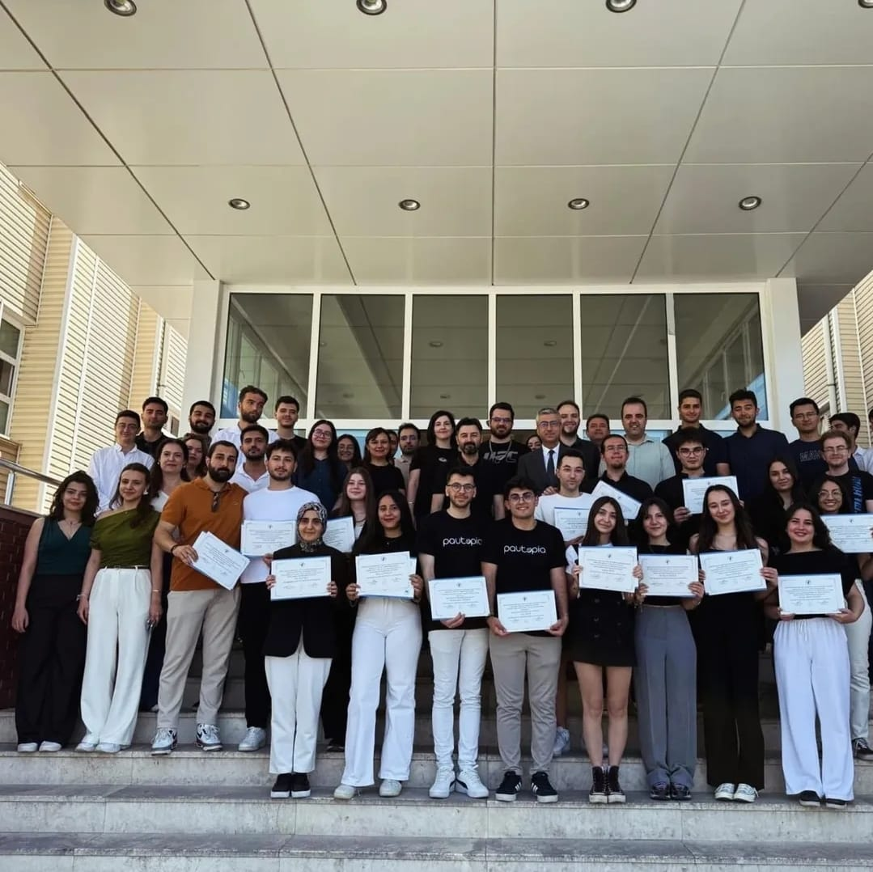
2024-2025 Başarılarımız
TÜBİTAK 2209-A Üniversite Öğrencileri Araştırma Projeleri Destekleme Programı 2024/1 çağrı dönemi sonucuna göre 8 adet ve 2209-B Üniversite Öğrencileri Sanayiye Yönelik Araştırma Projeleri Desteği Programı 2024/1. dönem çağrı sonucuna göre 1 adet olmak üzere toplam 9 proje desteklenmeye hak kazanmıştır.

Slide 14
Desteklenmeye Hak Kazanan TÜBİTAK 2209-A Projeleri
Proje Ekibi | Proje Danışmanı | Proje Adı
Zeynep Acar Berkay Veysel Ayköse | Prof. Dr. Serdar İplikçi | Yapay Zeka Modelleriyle Psikolojik Destek Uygulaması
Merve Güraslan | Prof. Dr. Tufan Turacı | HaberAI: Yapay Zeka Destekli Haber Sitesi Platformu
Osman Emre Ömürlü Enes Kaya | Prof. Dr. Tufan Turacı | Pautopia: Yapay Zeka Destekli Topluluk Etkileşim Mobil Uygulaması
Durdu İlknur Doğan Duru Aydoğdu Işınnur Günay | Prof. Dr. Tufan Turacı | Engelli Öğrencilerin Üniversite Yaşamını Kolaylaştıran Acil Yardım Özellikleri Sunan ve Kişiselleştirilebilir Bir Mobil Uygulama
Ayyüce Özge Abban Emir Kıvrak | Doç. Dr. Meriç Çetin | Yapay Zeka ve Bilgi Erişim Teknikleri ile Akademik Çalışmalar için Akıllı Asistan Geliştirilmesi
Yahya Başakçı | Dr. Öğr. Üyesi Alper Uğur | Yüksek Etkileşimli Bal Küpü Geliştirilmesi
Eda Aşçıoğlu | Dr. Öğr. Üyesi Elif Haytaoğlu | Sensör Ağlarında Topoloji Tabanlı Veri Getirme Algoritması
Ali Emir Şahin | Dr. Öğr. Üyesi Fatmana Şentürk | Oyun Verileri Entegrasyonu ile Gerçek Zamanlı Sosyal Platform

Slide 15
Desteklenmeye Hak Kazanan TÜBİTAK 2209-B Projesi
Proje Ekibi | Proje Danışmanı | Proje Adı
Elif Nazlı Bülbül Berat Seven Hakan Avgın | Dr. Öğr. Üyesi Elif Haytaoğlu | Uydularda GNSS Tabanlı Hassas Yörünge Tespiti

Slide 16
2024-2025 Başarılarımız
TEKNOFEST 2025 Sağlıkta Yapay Zeka Yarışmasında ArfMed takımı finallerde yarışmaya hak kazanmıştır.
Takım Adı | Danışman | Takımda Bulunan Bölümümüz Öğrencileri
ArfMed | Arş. Gör. Behlül Sarıkaya | Yusuf Berat Bayraktar İdil Kılıç Mehmet Ali Uçarcı

Slide 17
2023-2024 Başarılarımız
TÜBİTAK 2209-A Programı 2023/2 dönemi kapsamında bölümümüzden 4 proje desteklenmeye hak kazandı.
Proje Ekibi | Proje Danışmanı | Proje Adı
Pelin İdil Güzel | Prof. Dr. Tufan Turacı | Ulaşım Ağlarında Kavşak Noktalarının Öneminin Graf Teori Teknikleri ile Analizi: Denizli Örneği
Atahan Çetin Simge Yıldız | Prof. Dr. Tufan Turacı | Görüntü İşleme ile Kimyasal Grafların Topolojiksel İndekslerinin Hesaplanması için Mobil Uygulama
Sinem Balıtatlı | Dr. Öğr. Üyesi Fatmana Şentürk | Görüntü İşleme ve Derin Öğrenme Teknikleri ile Beyin Tümörü Tespiti
Mehmet Delek Hümeyra Alpuğur | Dr. Öğr. Üyesi Fatmana Şentürk | Borsa İstanbulda Yatırım Yapılabilir Şirketleri Belirlemek ve Potansiyel Getirilerini Hesaplamak

Slide 18
2022-2023 Başarılarımız
TÜBİTAK 2209-A Programı 2022/1 dönemi kapsamında bölümümüzden 3 proje desteklenmeye hak kazandı.
Proje Ekibi | Proje Danışmanı | Proje Adı
Fikret Cansel | Dr. Öğr. Üyesi Fatmana Şentürk | Üniversite İçi Haberleşme ve Duyuru Sistemi
Faruk Emin Karatay | Dr. Öğr. Üyesi İbrahim Kök | Uçan Nesnelerin İnternetine Yönelik Derin Öğrenme Modellerinin Geliştirilmesi
Mahir Furkan Kır | Dr. Öğr. Üyesi İbrahim Kök | Met Karakter (Metahuman) Tabanlı Açıklanabilir Yapay Zeka Yönteminin Geliştirilmesi

Slide 19
2022-2023 Başarılarımız
TÜBİTAK 2242 Üniversite Öğrencileri Araştırma Projeleri Yarışmalarında 2 projemiz Bilgi ve İletişim Teknolojileri kategorisinde ilk 12’ye kalarak finallerde yarışmaya hak kazanmıştır.
Proje Ekibi | Proje Danışmanı | Proje Adı
Ece Gürbüz Özlem Turgut | Dr. Öğr. Üyesi İbrahim Kök | Nesnelerin İnterneti Sağlık Uygulamalarında Açıklanabilir Yapay Zeka Sisteminin Geliştirilmesi
Mahir Furkan Kır | Dr. Öğr. Üyesi İbrahim Kök | Met Karakter Tabanlı Açıklanabilir Yapay Zeka Yönteminin Geliştirilmesi

Slide 20
2022-2023 Başarılarımız
TÜBİTAK 1001 Projesi
MEF Üniversitesi ile birlikte gerçekleştirilen Dr. Öğr. Üyesi Elif HAYTAOĞLU’nun araştırmacı olarak görev aldığı ve bünyesinde STAR projesi kapsamında çeşitli lisans öğrencilerinin de bulunduğu " İmeCe-DEPO: İşbirlikçi hücresel ağlarda veri önbellekleMe için Cihazdan cihaza iletişim ile dağıtık DEPOlama, optimale yakın kodlama ve protokol tasarımı. (DISCO-Proc: Distributed Storage, Near-Optimal Coding and Protocol Design for Data Caching in Cellular Networks)" isimli üç buçuk yıllık TÜBİTAK Projesi 2023 yılında başarı ile tamamlanmıştır.
(Destek bütçesi 588.952-TL)

Slide 21
2022-2023 Başarılarımız
TÜBİTAK 2214-A Projesi
Araştırma Görevlisi Mustafa TOSUN doktora öğrenimi sırasında San Diego Devlet Üniversitesi kapsamında araştırmacı olarak görev aldığı " k-Bağlılık Yönetim Algoritmaları ve İHA Ağları Üzerinde Uygulamaları " Projesi başarı ile tamamlanmıştır.
(Destek Bütçesi 21600-USD)

Slide 22
2022-2023 Başarılarımız
TÜBİTAK 1505 Üniversite-Sanayi İşbirliği Programı
Prof. Dr. Serdar İPLİKÇİ’nin yürütücü, Doç. Dr. Gürhan GÜNDÜZ ve Dr. Öğr. Üyesi Fatmana ŞENTÜRK’ün ise araştırmacı olarak yer aldığı 5210123 nolu " BIGCELL – Mobil Haberleşme Sistemleri için Büyük Veri Analizi " Projesi başarı ile tamamlanmıştır.
(Destek Miktarı 368.000-TL)

Slide 23
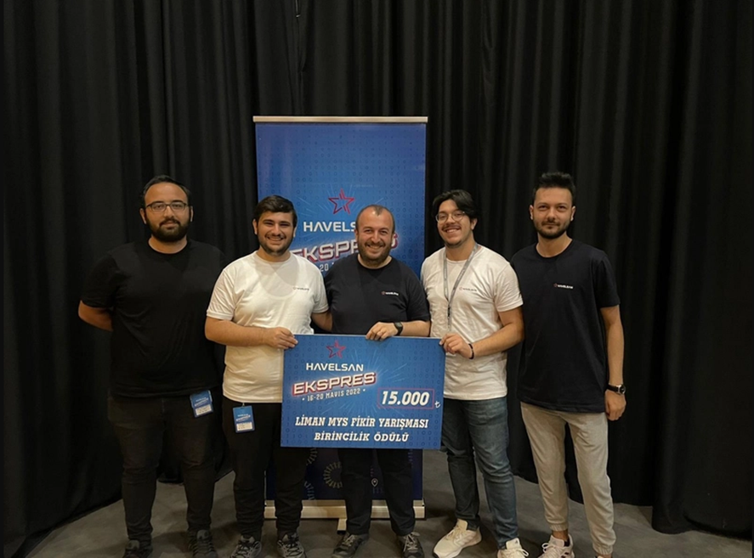
2022-2023 Başarılarımız
HAVELSAN Ekspres
HAVELSAN’ın düzenlediği HAVELSAN Ekspres’te öğrencilerimiz Altay Şimşek ve Muhammed Emrullah Cirit, Liman MYS alanında birinci olmuşlardır.

Slide 24
Bilgisayar Mühendisliği Bölümü Mezunları Örnekleri
Harun GÜLEÇ | Selahattin AKKAŞ | Seren KADIKÖYLÜ | Çağatay ÇALI | Batın ERYILMAZ | Hasan TEZCAN
META | META | İTÜ | Amazon | Trendyol | Trendyol
Security Engineer | ML-Research Scientist | Araştırma Görevlisi | Web Services Software Engineer | Yazılım Mühendisi Takım Lideri | Yazılım Mühendisi
Bunun dışında Vodafone, Turkcell, Finansbank, Aselsan, Hepsiburada, Sahibinden, Trendyol, Havelsan, Webex, Udemy gibi birçok firmada çalışan mezun öğrencilerimiz vardır.

Slide 25
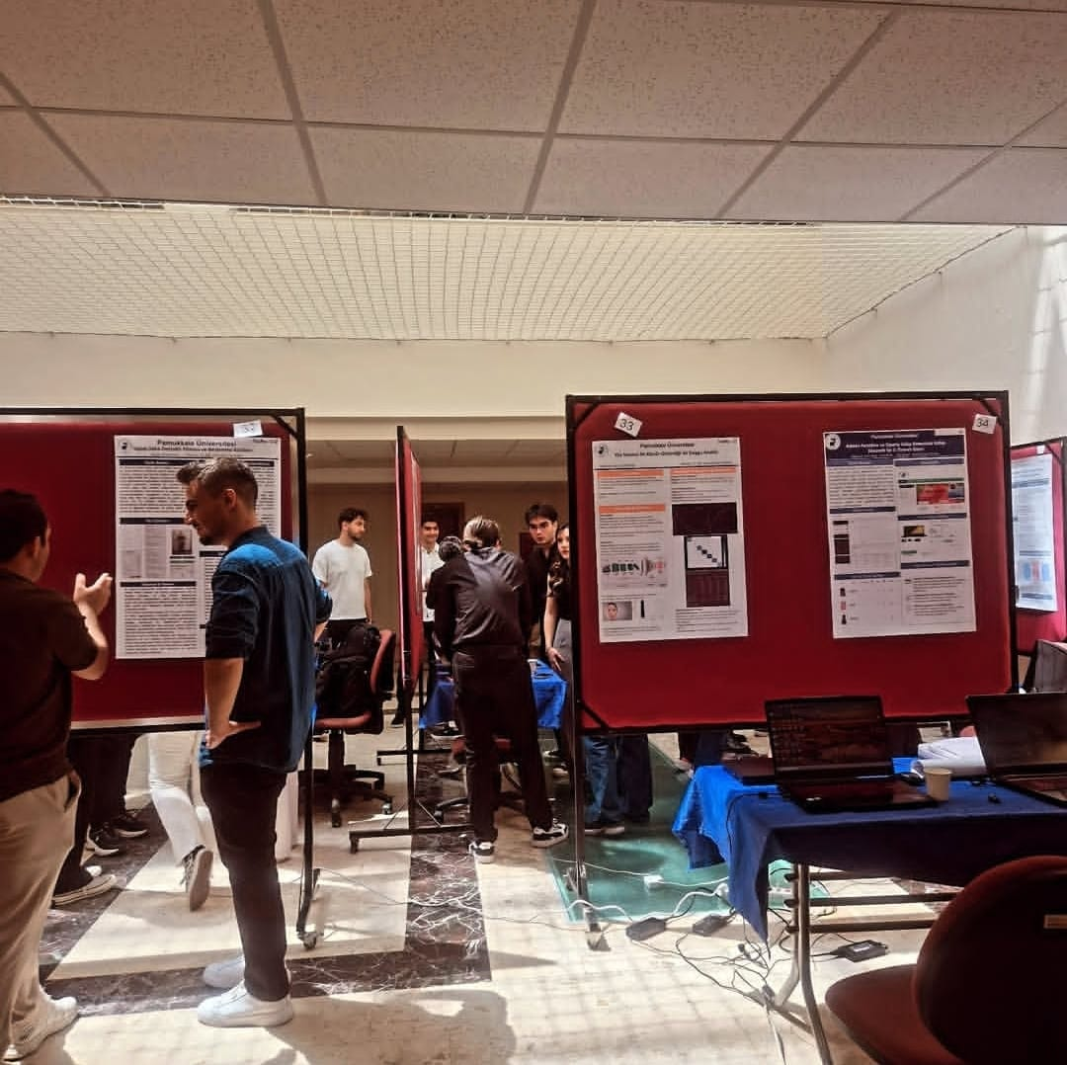
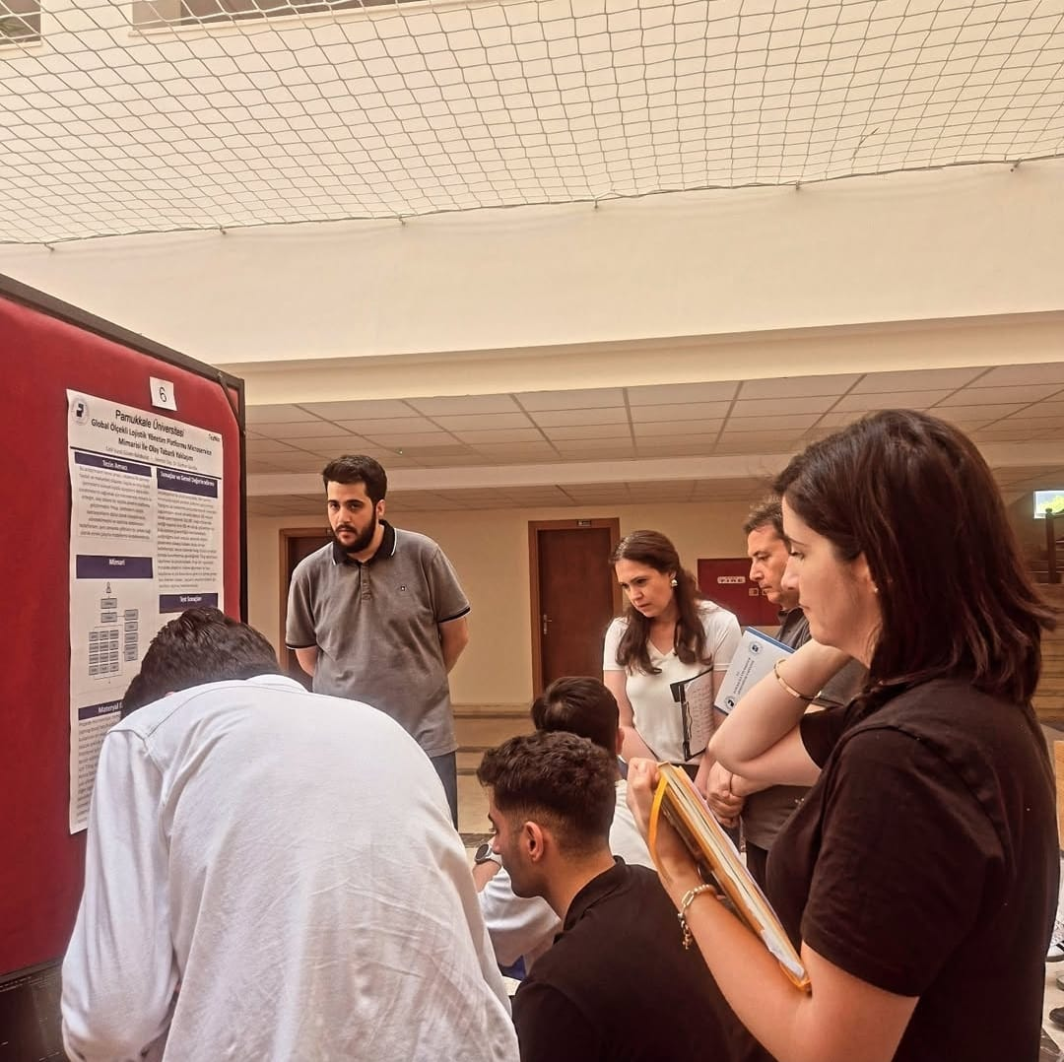
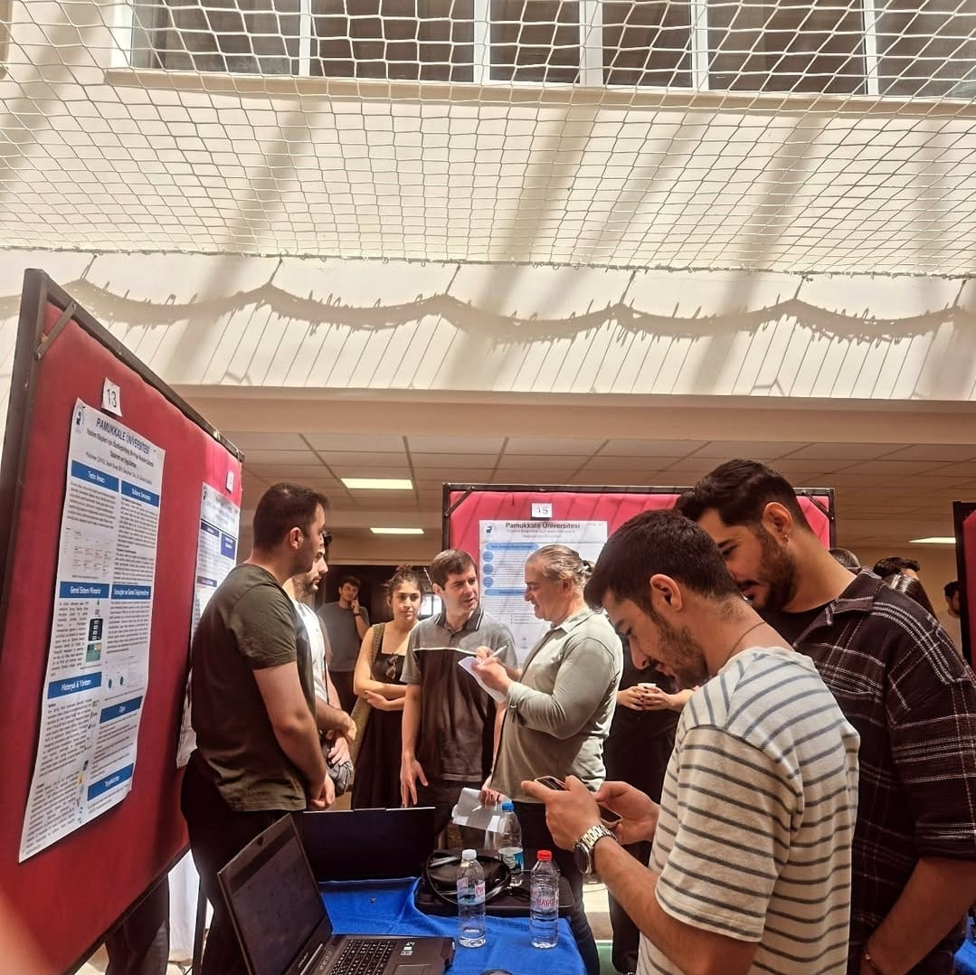
2024 – 2025 Eğitim Öğretim Yılı
Lisans Bitirme Tezi Sergisi

Slide 26
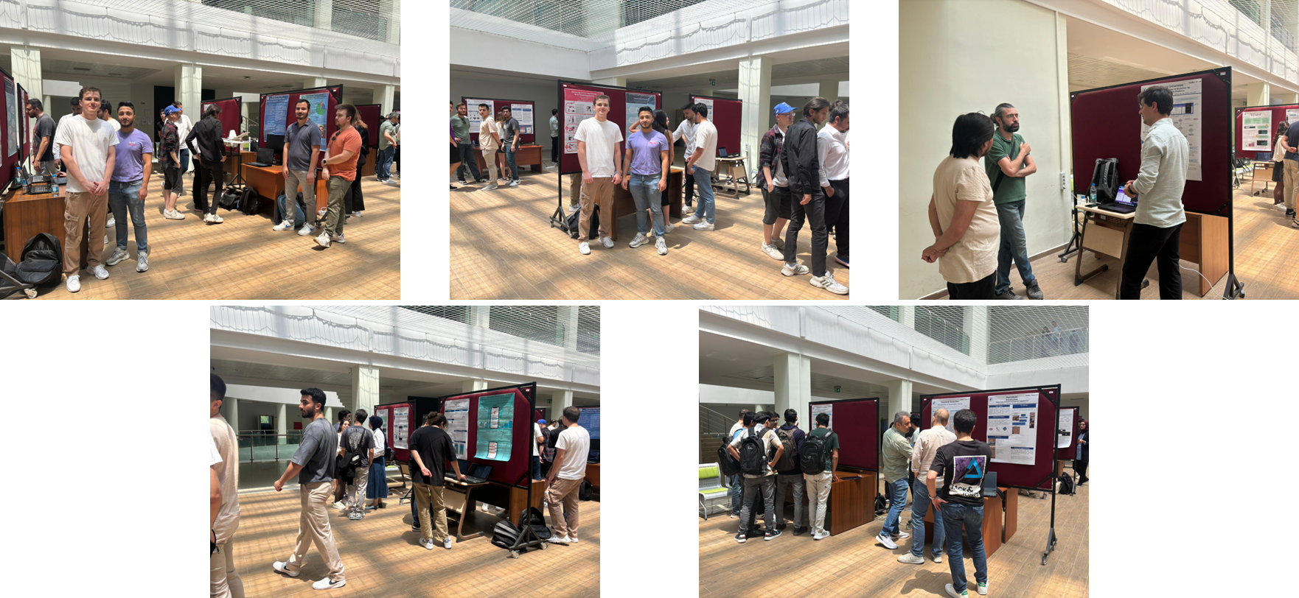
2023 – 2024 Eğitim Öğretim Yılı
Lisans Bitirme Tezi Sergisi

Slide 27
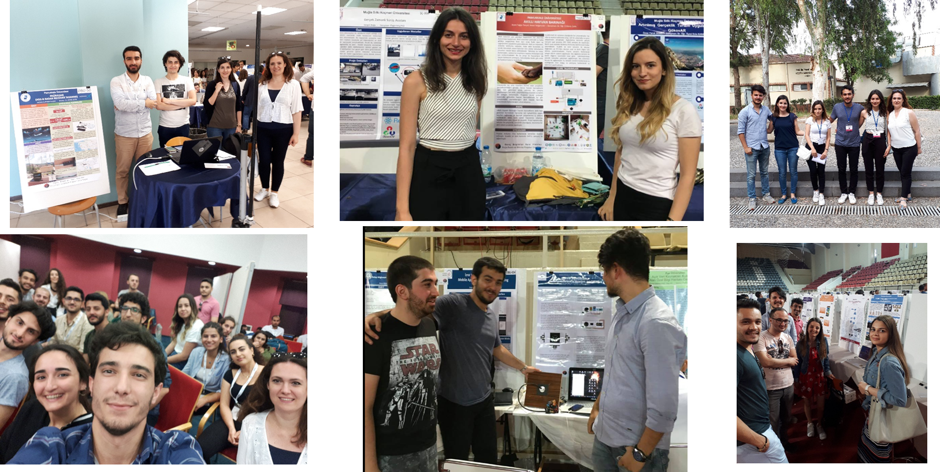
Genç Beyinler Yeni Fikirler Proje Pazarı ve Bitirme Projeleri Ortak Sergisi

Slide 28
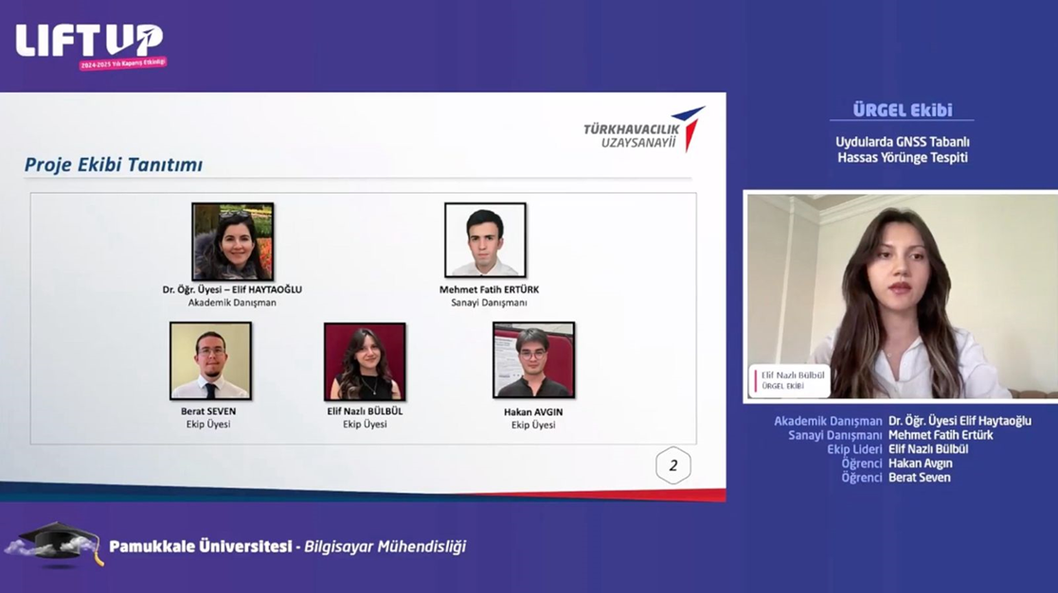
TUSAŞ LIFT UP Sanayi Odaklı Bitirme Projeleri Konferansı (2025)
Dr. Öğr. Üyesi Elif HAYTAOĞLU danışmanlığında bölümümüz öğrencileri Elif Nazlı Bülbül, Hakan Avgın ve Berat Seven; ‘Uydularda GNSS Tabanlı Hassas Yörünge Tespiti’ başlıklı tezleri TUSAŞ LIFT UP Sanayi Odaklı Bitirme Projeleri Programına kabul almıştır. Öğrencilerimiz projelerini TUSAŞ LIFT UP Sanayi Odaklı Bitirme Projeleri Konferansı’nda sunmuşlardır.

Slide 29
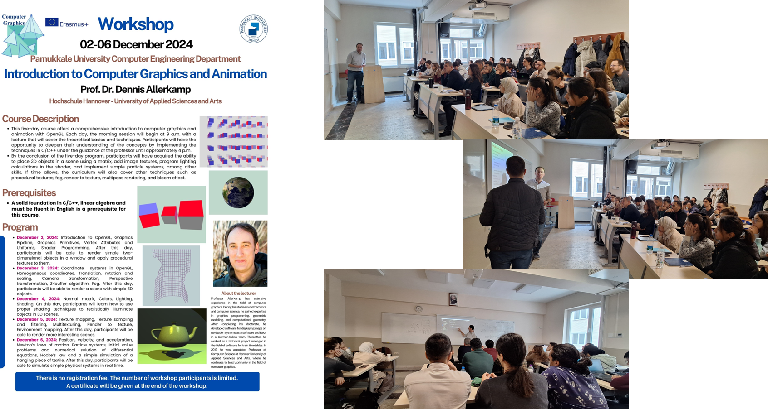
Introduction to Computer Graphics and Animation Workshop

Slide 30
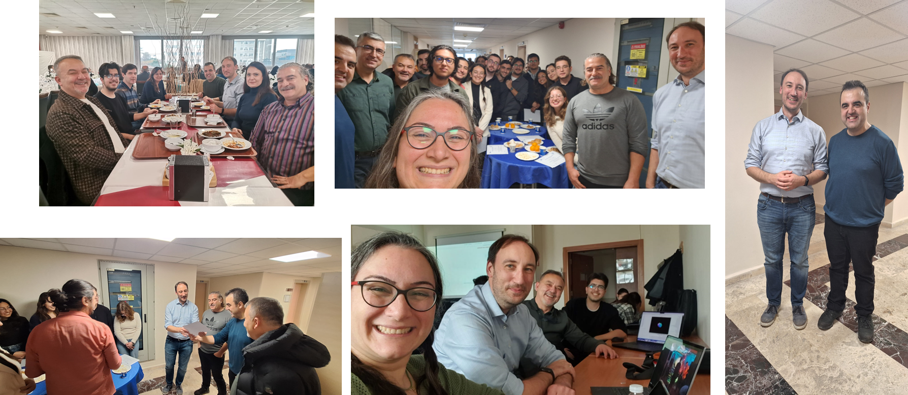
Introduction to Computer Graphics and Animation Workshop

Slide 31
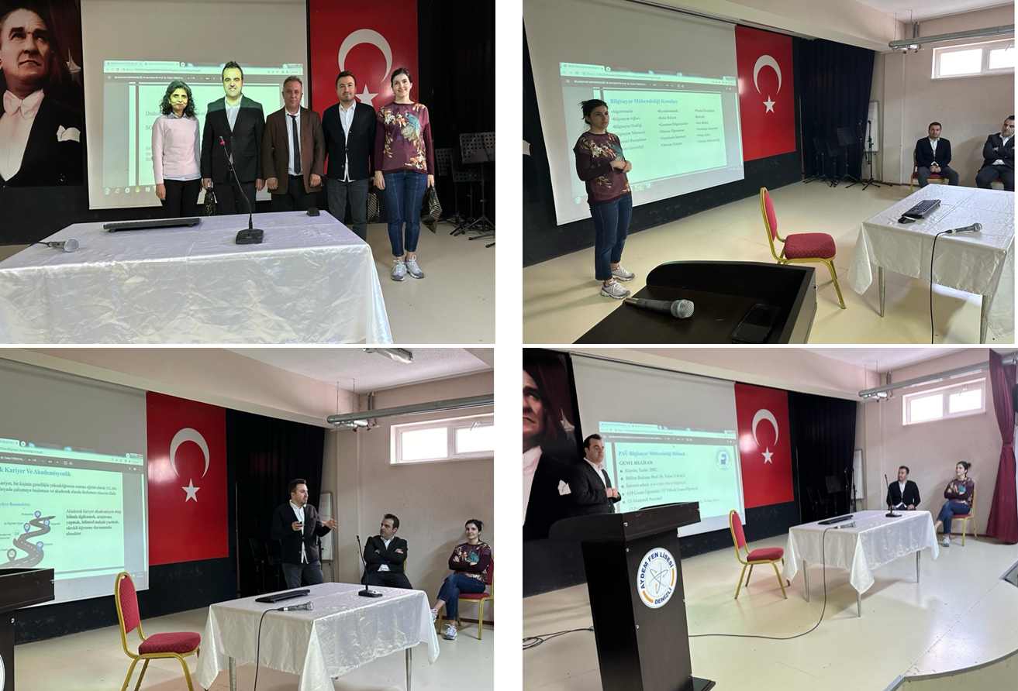
AYDEM Fen Lisesi Bilgilendirme Semineri

Slide 32
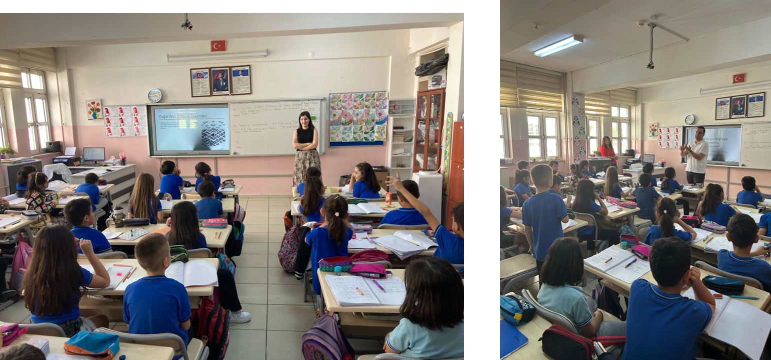
Osman Özgür İlkokulu Tanıtım Etkinliği

Slide 33
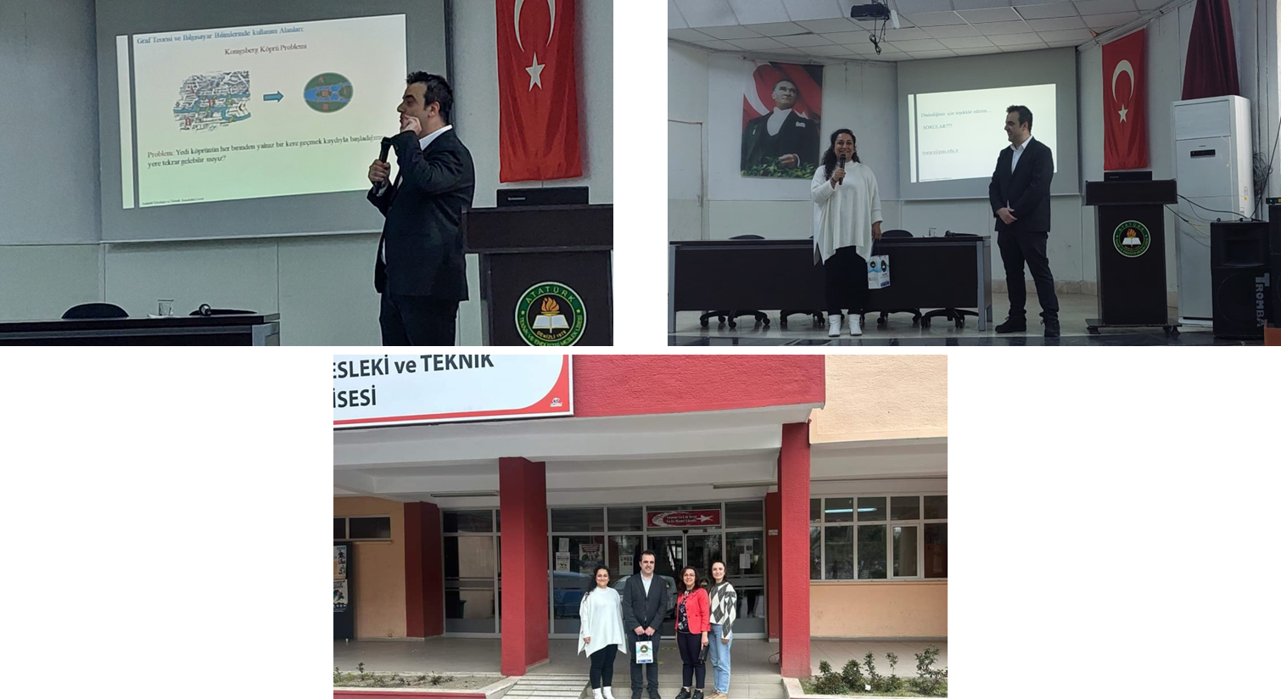
Atatürk Mesleki ve Teknik Anadolu Lisesi’nin düzenlediği Kariyer Günleri Etkinliği kapsamında Prof. Dr. Tufan TURACI Bilişim Teknolojileri Alanı öğrencilerine ‘Yapay Zeka ve Matematik’ başlıklı sunumunu gerçekleştirmiştir.

Slide 34
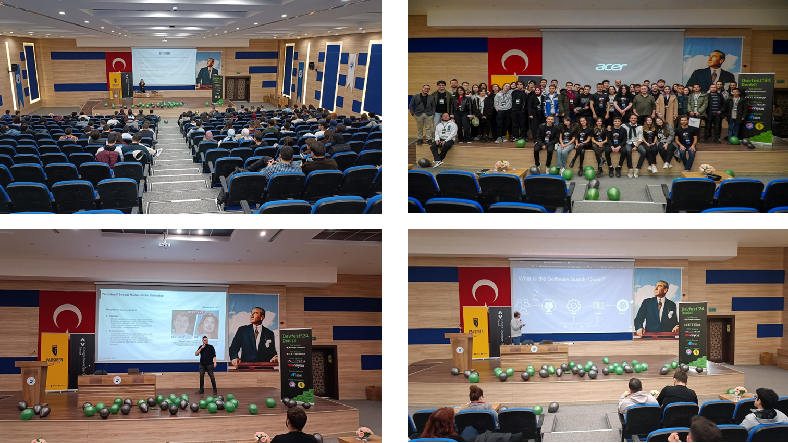
Devfest’2024 Denizli

Slide 35
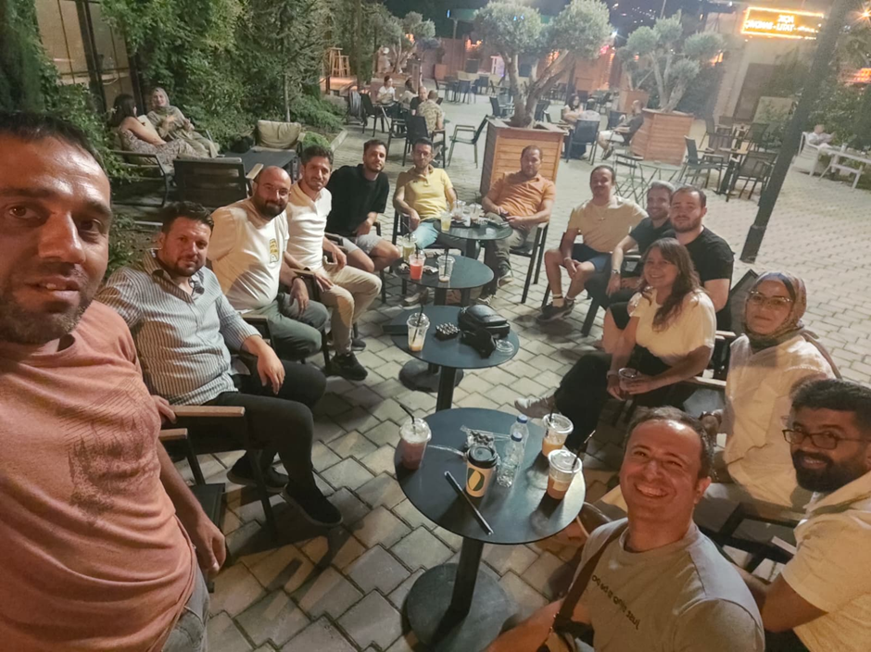
Bilgisayar Mühendisliği Bölümü Mezun Buluşması

Slide 36



PAÜ GAMELAB

Slide 37
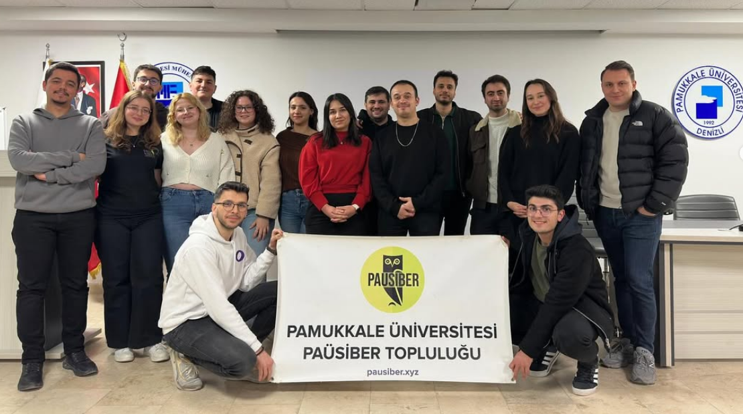
PAU SİBER

Slide 38



https://www.pau.edu.tr/bilgisayar
PAU Bilgisayar Mühendisliği
Pamukkale Üniversitesi Bilgisayar Mühendisliği Bölümü

